Slide 1
Импедансная спектроскопия как метод исследования электрических свойств
Младший научный сотрудник ИГГ УрО РАН
Желуницын Иван Александрович

Slide 2
Одним из наиболее доступных методов исследования электрофизических процессов в электропроводящих материалах является импедансная спектроскопия, которая применяется в качестве информативного рабочего инструмента в различных областях науки: электрохимии, физики, науки о материалах. Это обусловлено:
→постоянно растущим уровнем технического и программного обеспечения метода
→постоянной разработкой новых методов и подходов описания электрохимических процессов
→ ростом качества оборудования, что позволяет получать полезную информации даже из сверхслабых «шумовых» сигналов
Самое простое применение метода – определение величины электропроводимости образца.

Slide 3
Основные понятия
Электрический заряд — это физическая скалярная величина, определяющая способность тел быть источником электромагнитных полей и принимать участие в электромагнитном взаимодействии.
Электрическое поле — векторное поле, существующее вокруг тел или частиц, обладающих электрическим зарядом, а также возникающее при изменении магнитного поля (например, в электромагнитных волнах).
Любой электрический заряд генерирует электрическое поле. Любое поле характеризуется напряженностью и потенциалом.
Напряженность электрического поля – векторная физическая величина, характеризующая электрическое поле в данной точке и численно равная отношению силы F, действующей на заряд, помещенный в данную точку поля, к величине заряда q.
Электростатический потенциал – скалярная физическая величина, характеризующая электростатическое поле в данной точке, он равен отношению потенциальной энергии заряда в данной точке поля к этому заряду. Так как потенциальная энергия зависит от выбора системы координат, за точку отсчета потенциала выбирают в зависимости от задачи:
потенциал Земли
потенциал бесконечно удаленной точки поля
потенциал отрицательной пластины конденсатора.
Но разница потенциалов между двумя точками не зависит от системы координат и называется напряжением
Напряжение U – разность значений потенциала в начальной и конечной точке траектории, по которой перемещается заряд.

Slide 4
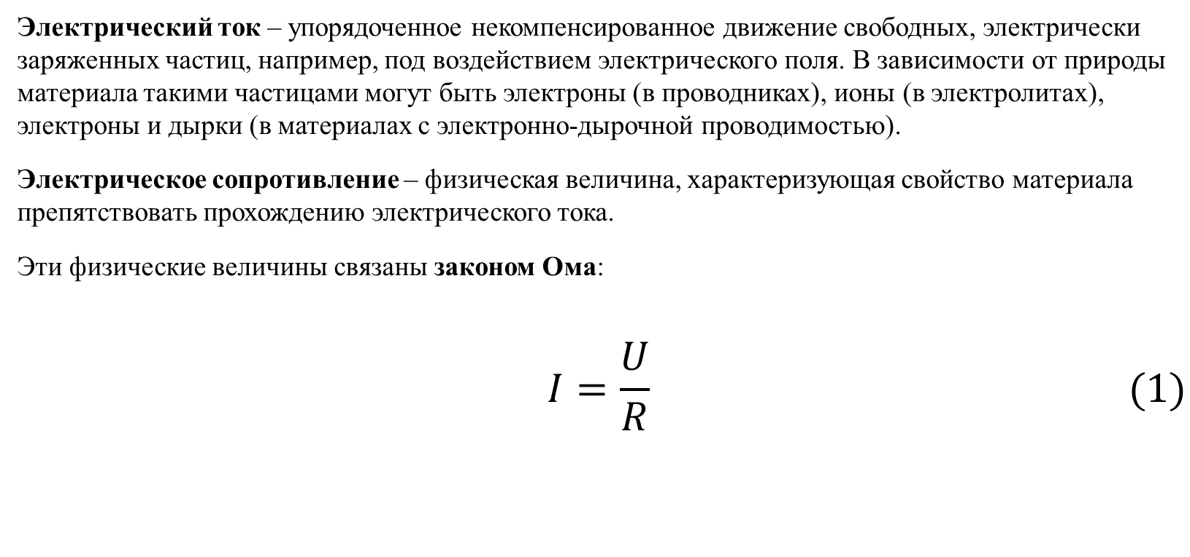
Основные понятия
Электрический ток – упорядоченное некомпенсированное движение свободных, электрически заряженных частиц, например, под воздействием электрического поля. В зависимости от природы материала такими частицами могут быть электроны (в проводниках), ионы (в электролитах), электроны и дырки (в материалах с электронно-дырочной проводимостью).
Электрическое сопротивление – физическая величина, характеризующая свойство материала препятствовать прохождению электрического тока.
Эти физические величины связаны законом Ома:
$$\begin{aligned}I=\frac{U}{R}\#(1)\end{aligned}$$

Slide 5
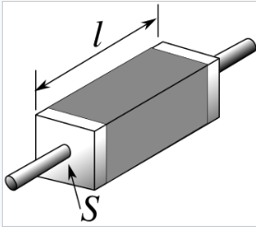

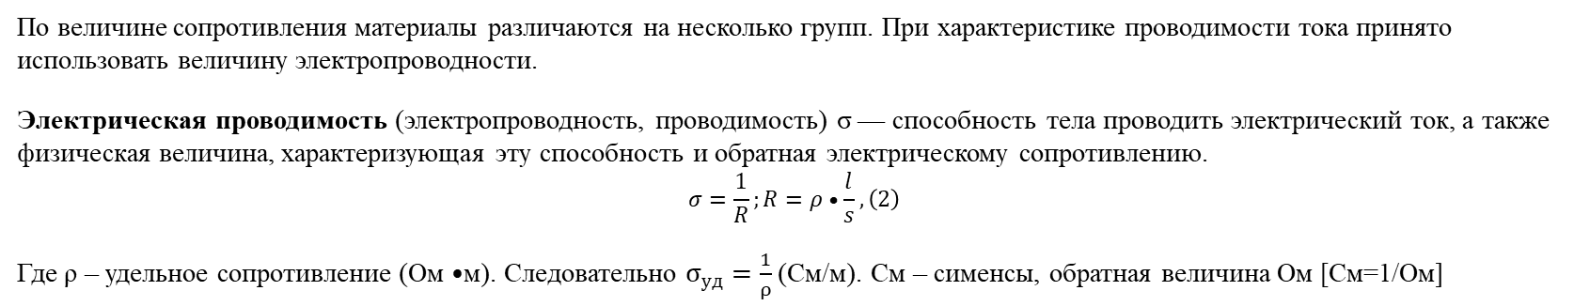
Основные понятия: электропроводность
По величине сопротивления материалы различаются на несколько групп. При характеристике проводимости тока принято использовать величину электропроводности.
Электрическая проводимость (электропроводность, проводимость) σ — способность тела проводить электрический ток, а также физическая величина, характеризующая эту способность и обратная электрическому сопротивлению.
$$\begin{aligned}σ=\frac{1}{R};R=ρ•\frac{l}{s},\#\left(2\right)\end{aligned}$$
Где ρ – удельное сопротивление (Ом $•$м). Следовательно $σ_{уд}=\frac{1}{ρ}$ (См/м). См – сименсы, обратная величина Ом [См=1/Ом]
Удельная проводимость $σ_{уд}$ при 20 ºС
вещество | σ_{уд,} См/м
серебро | 62 500 000
медь | 59 500 000
никель | 11 500 000
железо чистое | 10 000 000
графит | 125 000
вода морская | 3
земля влажная | 10⁻²
вода дистилл. | 10⁻⁴
мрамор | 10⁻⁸
стекло | 10⁻¹¹
фарфор | 10⁻¹⁴
кварцевое стекло | 10⁻¹⁶
Классификация веществ по электропроводящим свойствам.
По величине удельного электрического сопротивления различают:
диэлектрики: ρ > 10⁸-10¹⁶ Ом•м – вещества, практически не проводящие электрический ток;
полупроводники: ρ ~ 10⁻⁵-10⁸ Ом•м;
проводники: ρ =10⁻⁸-10⁻⁵ Ом•м – материалы с низким удельным электрическим сопротивлением.

Slide 6
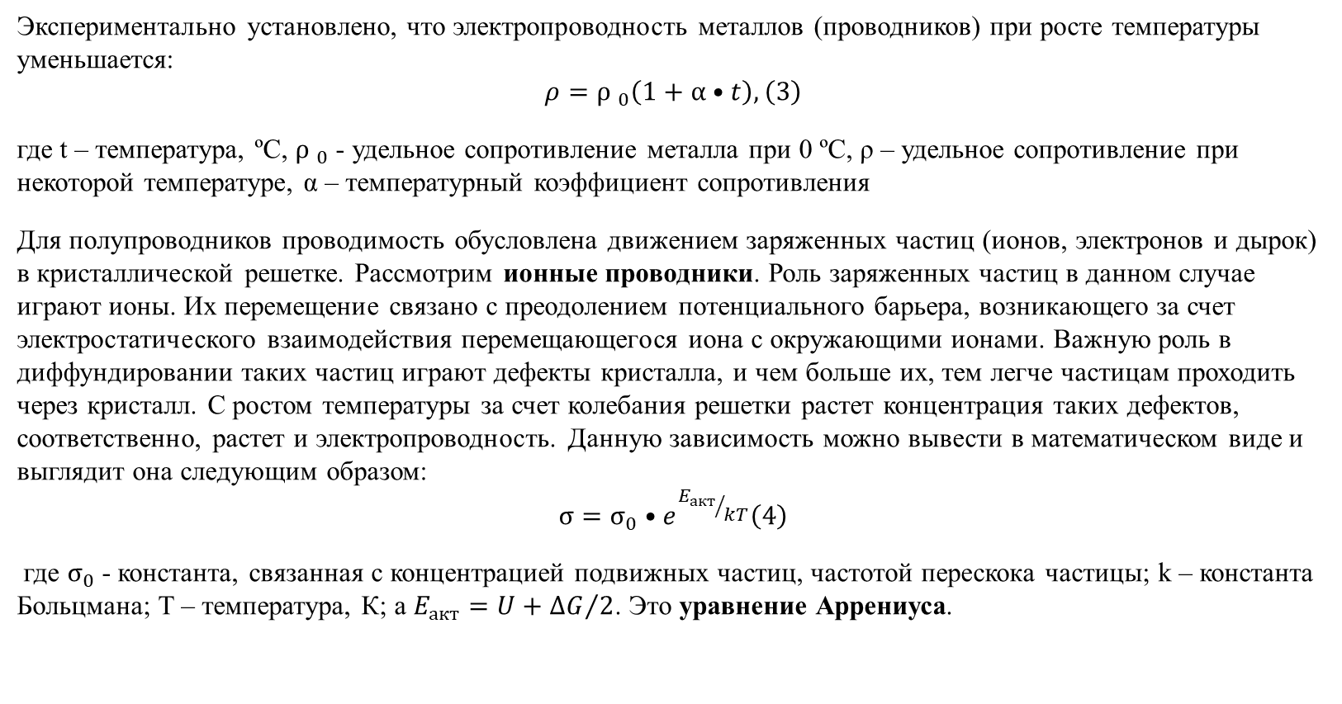
Зависимость электропроводности от температуры
Экспериментально установлено, что электропроводность металлов (проводников) при росте температуры уменьшается:
$$\begin{aligned}ρ={ρ }_{0}\left(1+α•t\right),\#\left(3\right)\end{aligned}$$
где t – температура, ºС, ${ρ }_{0}$ - удельное сопротивление металла при 0 ºС, ρ – удельное сопротивление при некоторой температуре, α – температурный коэффициент сопротивления
Для полупроводников проводимость обусловлена движением заряженных частиц (ионов, электронов и дырок) в кристаллической решетке. Рассмотрим ионные проводники. Роль заряженных частиц в данном случае играют ионы. Их перемещение связано с преодолением потенциального барьера, возникающего за счет электростатического взаимодействия перемещающегося иона с окружающими ионами. Важную роль в диффундировании таких частиц играют дефекты кристалла, и чем больше их, тем легче частицам проходить через кристалл. С ростом температуры за счет колебания решетки растет концентрация таких дефектов, соответственно, растет и электропроводность. Данную зависимость можно вывести в математическом виде и выглядит она следующим образом:
$$\begin{aligned}σ=σ_{0}•e^{{E_{акт}}/{kT}}\#\left(4\right)\end{aligned}$$
где $σ_{0}$ - константа, связанная с концентрацией подвижных частиц, частотой перескока частицы; k – константа Больцмана; T – температура, К; а $E_{акт}=U+{ΔG}/2$. Это уравнение Аррениуса.

Slide 7



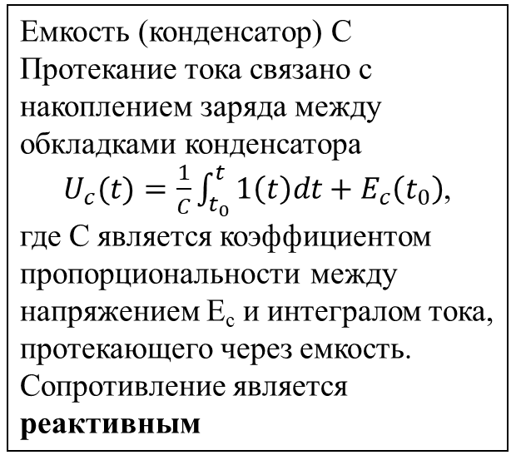
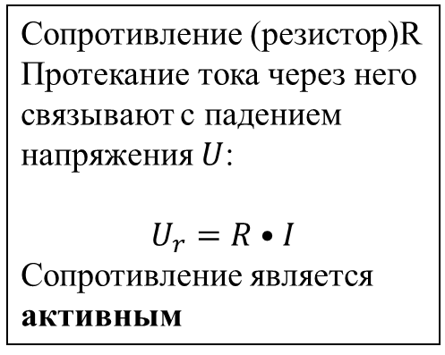
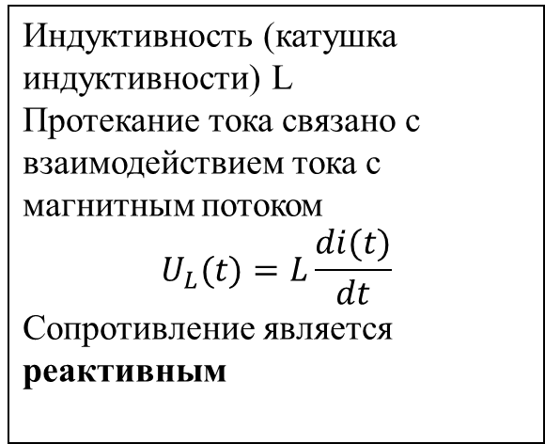
Электрическая цепь и ее составляющие
Электрическая цепь – совокупность устройств (элементов), предназначенных для протекания электрического тока, электромагнитные процессы в которых могут быть описаны с помощью понятий «силы тока» и «напряжение»
Для импедансной спектроскопии чаще всего используют три элемента:
Сопротивление (резистор)R
Протекание тока через него связывают с падением напряжения $U$:
$$U_{r}=R•I$$
Сопротивление является активным
Емкость (конденсатор) C
Протекание тока связано с накоплением заряда между обкладками конденсатора
$U_{c}(t)=\frac{1}{C}\int_{t_{0}}^{t}{1\left(t\right)dt+E_{c}\left(t_{0}\right)}$,
где С является коэффициентом пропорциональности между напряжением E_{c} и интегралом тока, протекающего через емкость. Сопротивление является реактивным
Индуктивность (катушка индуктивности) L
Протекание тока связано с взаимодействием тока с магнитным потоком
$$U_{L}(t)=L\frac{di(t)}{dt}$$
Сопротивление является реактивным

Slide 8
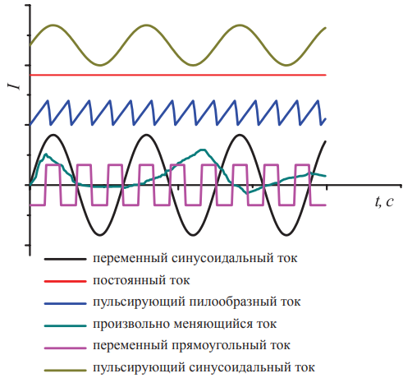
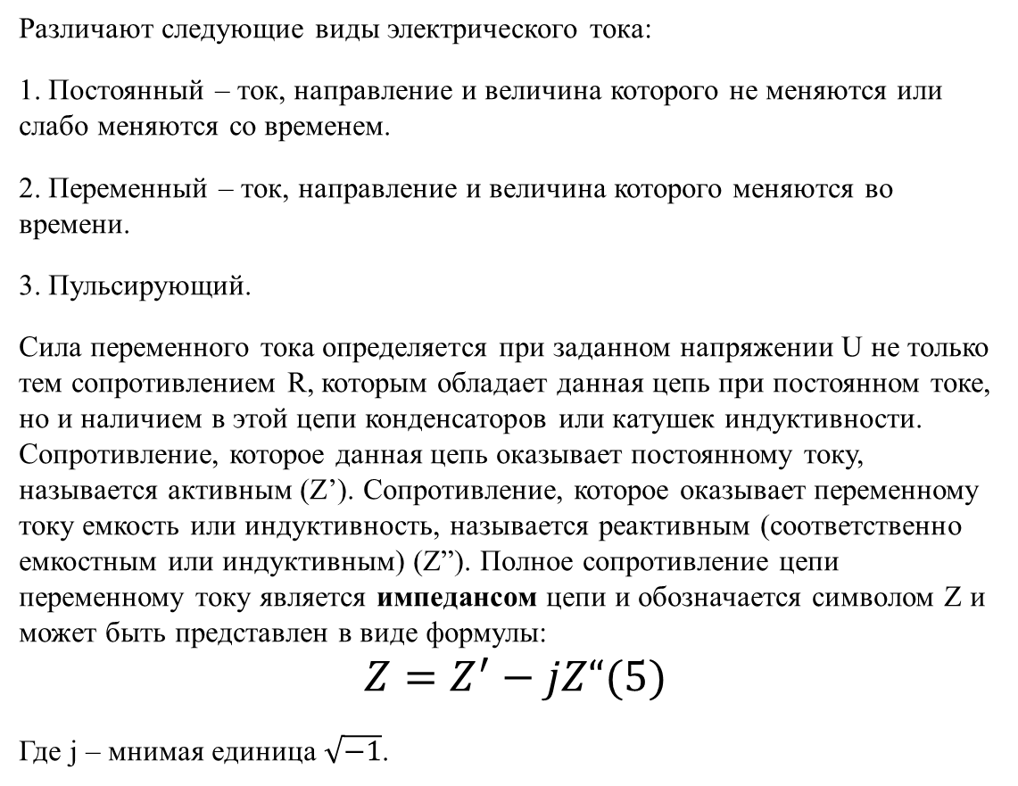
Виды электрического тока. Импеданс
Различают следующие виды электрического тока:
1. Постоянный – ток, направление и величина которого не меняются или слабо меняются со временем.
2. Переменный – ток, направление и величина которого меняются во времени.
3. Пульсирующий.
Сила переменного тока определяется при заданном напряжении U не только тем сопротивлением R, которым обладает данная цепь при постоянном токе, но и наличием в этой цепи конденсаторов или катушек индуктивности. Сопротивление, которое данная цепь оказывает постоянному току, называется активным (Z’). Сопротивление, которое оказывает переменному току емкость или индуктивность, называется реактивным (соответственно емкостным или индуктивным) (Z”). Полное сопротивление цепи переменному току является импедансом цепи и обозначается символом Z и может быть представлен в виде формулы:
$$\begin{aligned}Z=Z^{′}−jZ“\#(5)\end{aligned}$$
Где j – мнимая единица $\sqrt{−1}$.
Используют в основном ток, изменяющийся по синусоидальному закону:
[Импедансная спектроскопия: теория и применение : учеб. пособие / [Ю. В. Емельянова, М. В. Морозова, З. А. Михайловская, Е. С. Буянова ; под общ. ред. Е. С. Буяновой] ; М-во образования и науки Рос. Федерации, Урал. федер. ун-т. — Екатеринбург : Изд-во Урал. ун-та, 2017. — 156 с.] – с.57-60

Slide 9
Схематичный рисунок для представления элементов цепей
C
3
1
Кирпич
3
На самом деле
R
2
Условные обозначения:
1 – Измеряемый объект [Сопротивление (R) + Емкость (C)]
2 – Электроды [Сопротивление (R) + Емкость (C)]
3 – Токоподводы [Индуктивность (L)]
Импеданс чувствителен к сопротивлению и емкости зерен различных фаз
Микроскопический
масштаб
(зерна материала)

Slide 10
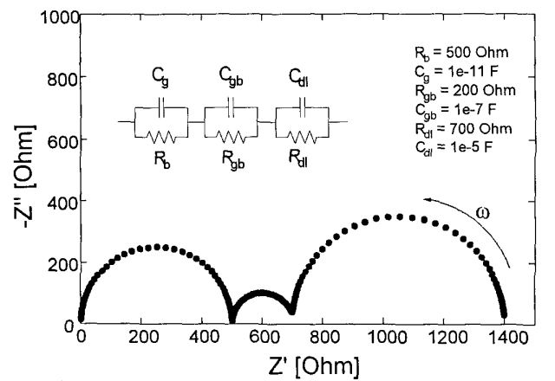
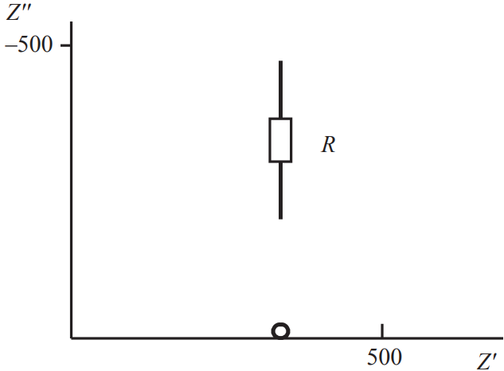
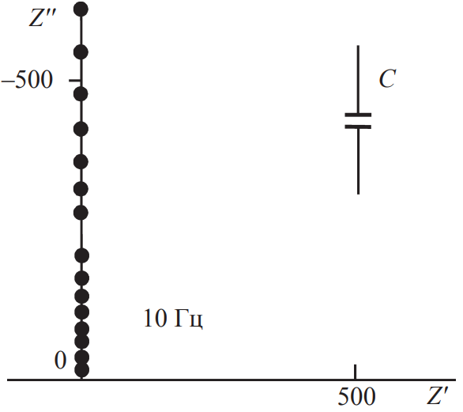
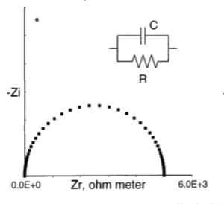
Представление импеданса
Представление идет в комплексных координатах, называемых координатами Найквиста (зависимость активного сопротивления Z’ от реактивного Z”).
Типичные спектры импеданса представляют собой полукруги или дуги, соответствующие определенному вкладу в прохождении тока через материал. Полученные дуги импеданса можно моделировать с помощью элементов цепей.
Как из полученных графиков получить информацию о сопротивлении и тип вклада?
Для этого нужно узнать вид зависимости для каждого элемента и их соединений
Параллельное соединение данных элементов дает дугу импеданса с соответствующими сопротивлением и емкостью
Для сопротивления есть активная составляющая, реактивная отсутствует – точка на оси абсцисс.
Для емкости есть только реактивная составляющая, которая убывает с ростом частоты

Slide 11
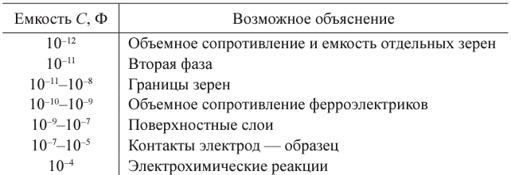
Представление импеданса
Каждая дуга импеданса моделируется параллельным соединением емкости и сопротивления. Установлено, что по величине емкости С (в Фарадах) можно определить тип вклада каждой полуокружности.
Подбирая элементы таким образом, чтобы как можно точнее описать спектры импеданса, мы моделируем процессы прохождения через материал переменного тока. Полученная схема используется для анализа электрических свойств системы и называется эквивалентной схемой. Соответственно, данный метод определения электрических характеристик – метод эквивалентных схем.

Slide 12
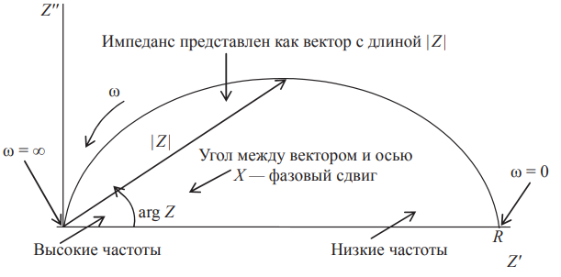
Координаты Найквиста
Графическая зависимость Z’-Z’’ в координатах Найквиста называется годографом импеданса, или его спектром. Здесь в неявном виде представлена частота: при высоких частотах годограф стремится к нулю; с падением частоты рисуется годограф и уходит в некоторое активное сопротивление Z’, соответствующее сопротивлению данного вклада.
(Годограф=дуга=полукруг) импеданса

Slide 13
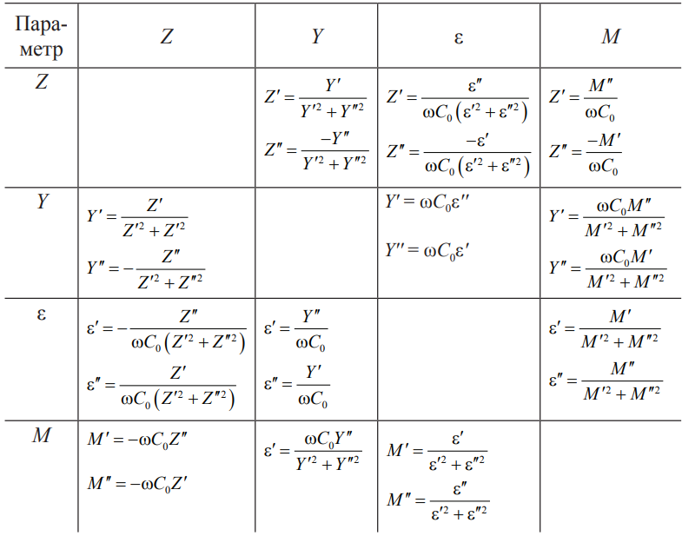
Соотношение между импедансом и его производными
Z – импеданс
Y – адмиттанс
M – электрический модуль
ɛ – диэлектрическая проницаемость

Slide 14
Электроды в импедансной спектроскопии
Электрод – элемент электрической цепи, через который подводится или отводится электрический ток. Электрохимическая ячейка представляет собой образец с электродами – обратимыми или блокирующими (инертными) по отношению к токопроводящим частицам.
Обратимые электроды – электроды, обратимы по отношению к токопроводящим ионным и электронным носителям, т.е. материал электрода обеспечивает возможность электронного транспорта и возможного процесса ОВР (для иона). В пример можно привести кислородные проводники (O2 – проводящие материалы): чаще всего используют индифферентный материал – благородные металлы (Pt, Pd, Pt чернь), оксидные соединения с высокой электронной проводимостью (LaSr(Co, Mn, Fe, Ni)O₃).
Блокирующие электроды – электроды, блокирующие один из вкладов (ионный/электродный), но оставляет другой (электронный/ионный).

Slide 15
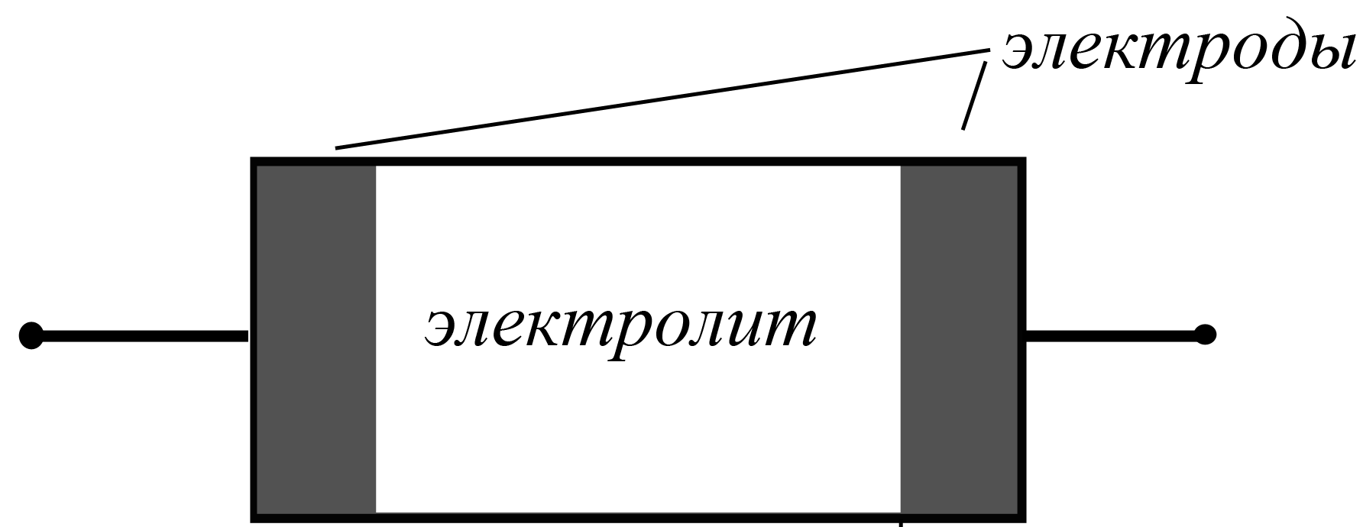
Метод измерения импеданса
В зависимости от количества используемых электродов и способом их присоединения к образцу, выделяют несколько вариантов измерения импеданса. Самым распространенным является двухэлектродный (двухконтактный) метод:
После определения объемного сопротивления проводимость рассчитывают по формуле
$$\begin{aligned}σ=\frac{l}{RS}\#\left(6\right)\end{aligned}$$
где l -расстояние между двумя параллельными электродами с равной площадью S.

Slide 16
Факторы измерение импеданса
При выполнении любых измерений на переменном токе, необходимо принимать во внимание ряд важных факторов:
Частота измеряемого сигнала. Область частот должна быть по возможности наиболее широкой. Идеально для импедансных измерений необходимы 6 – 7 порядков по частоте, например, 10⁻² – 10⁵ Гц.
Линейность. Величина амплитуды переменного сигнала (ток или напряжение) должна придерживаться достаточно малой, чтобы система оставалась линейной с хорошим приближением.
Стационарность. Объект не изменяется со временем, т.е. результат измерения не зависит от момента времени.
Причинность. Сигнал, получаемый на выходе, обусловлен только сигналом, подающимся на систему и отсутствует до подачи сигнала на вход
Отсутствие эффекта памяти. Полученный результат не должен зависеть от последовательности измерения.
Одномерность. Система должна иметь только один вход и один выход сигнала.

Slide 17
Техника импеданса
Для выполнения исследования импеданса образцов необходимо иметь
1. источник генерации переменного тока (н-р, потенциостат-гальваностат);
2. электрохимическая ячейка;
3. печь (измерения при высокой температуре).
Для измерения берут образец определенной формы (обычно в форме таблетки, кубика или параллелепипеда) и помещают между двумя электродами. Для предотвращения зазоров между электродом и образцом (воздух) на образец с двух сторон наносят суспензию материала электрода. Например, если измерения проводят с платиновыми электродами, то образец с двух сторон обрабатывают платиновой пастой. После этого ведут измерение.
Чаще всего измерения проводят при различных температурах для определения энергии активации процесса проводимости (из уравнения Аррениуса). Также можно проводить измерения при варьировании среды атмосферы, в которой находится ячейка (измерения в аргоновой среде), применение давления на ячейку (барические измерения)

Slide 18
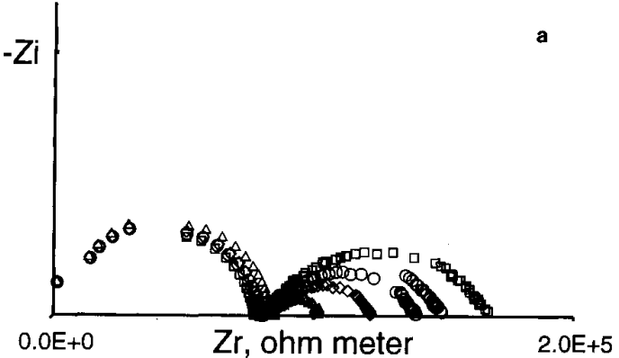
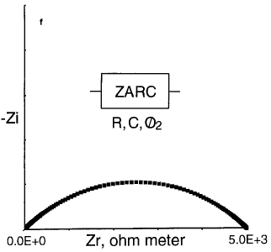
Примеры использования импедансной спектроскопии для минералов и синтетических соединений
Получен спектр монокристалла клинопироксена. Наблюдаются две дуги, соответствующие общей проводимости образца и контакту образец-электрод. Значит соответствующая эквивалентная схема состоит из последовательно соединенных связок из сопротивления и элемента постоянной фазы CPE:
Что такое CPE? Дело в том, что дуга может быть несимметричной и вдавленной. Элемент постоянной фазы CPE – элемент, показывающий отклонение поведения емкости и учитывает деформируемость дуги от идеальной формы.
CPE₁
CPE₂
R₁
R₂
CPE
R
Измерение спектра импеданса монокристалла клинопироксена при 1100 ºС и log f_{O2} = -12
Изменение второй дуги импеданса связано с продолжительностью эксперимента (от 5 до 125 ч)
Причина отклонения дуги от идеальной формы: наложение нескольких вкладов (т.е. несколько фаз в образце), геометрия зерен.
[Huebner J.S., Dillenburg R.G. Impedance spectra of hot, dry, silicate minerals and rock: Qualitative interpretation of spectra // American Mineralogist – 1995. – V. 80. – pp. 46-64]

Slide 19
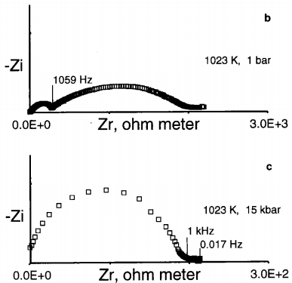
Влияние давления на импеданс
CPE₁
CPE₂
CPE₃
Как упоминалось выше, измерения импеданса можно проводить при повышенных давлениях. На рисунке представлен спектр импеданса клинопироксена при температуре 750 °С и при давлениях 1 бар и 15 кбар. Отчетливо видна дуга в начале координат (внутризеренный вклад), вытянутая дуга посередине (зернограничный вклад) и вдавленный полукруг в конце спектра (вклад контакта образец-электрод). С повышением давления внутризеренный вклад практически не изменяется, но уменьшаются другие вклады. Это связано, во-первых, с более плотным контактом между зернами в образце, во-вторых, с более плотным контактом образца к электроду, тем самым дополнительно снижая вероятность влияния воздушных зазоров.
R₁
R₂
R₃
[Huebner J.S., Dillenburg R.G. Impedance spectra of hot, dry, silicate minerals and rock: Qualitative interpretation of spectra // American Mineralogist – 1995. – V. 80. – p. 46-64]

Slide 20
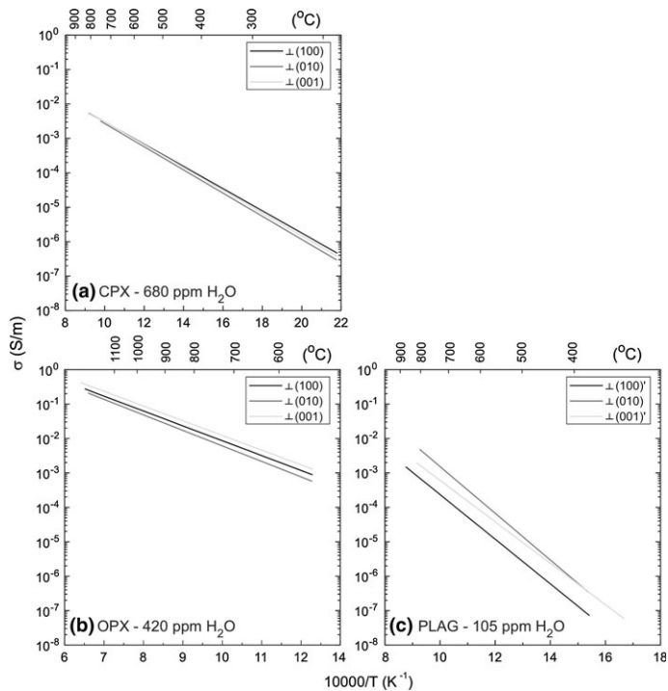
Влияние анизотропии
Анизотропия электрических свойств может проявляться в определенных минералах. Было установлено, что для пироксенов независимо от положения электродов сигнал остается практически одинаковым, в то время как для плагиоклаза наблюдается изменение сигнала в зависимости от выбора контакта электрода с образцом.
Таким образом, в образцах может присутствовать явление анизотропии электрических свойств и это нужно учитывать при выборе места расположения электродов (пути движения электрического тока через образец).
[Yang X. Origin of high electrical conductivity in the lower continental crust: a review // Surv Geophys. – 2011. – V. 32. – p. 875-903]

Slide 21
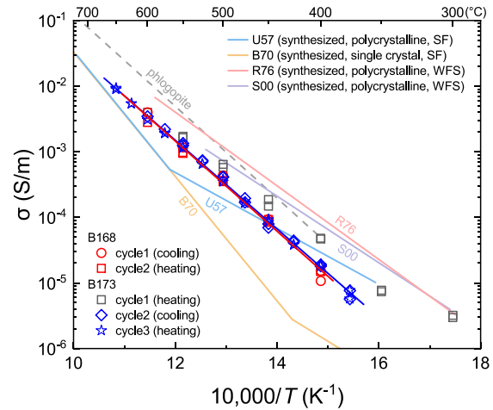
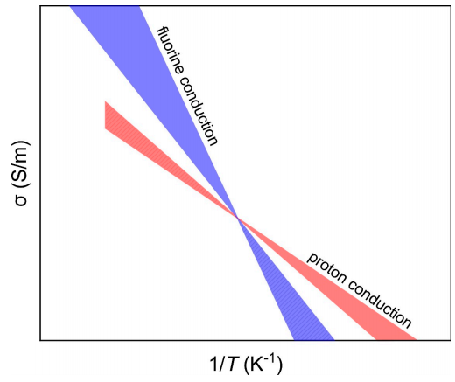
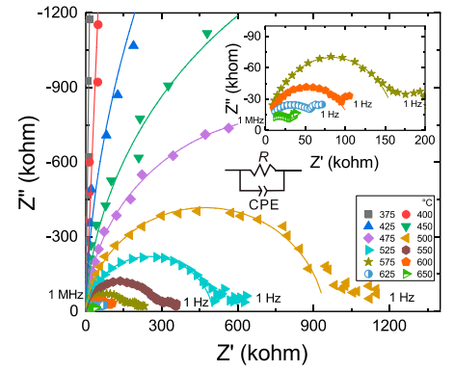
Влияние температуры на импеданс
Для примера приведена работа по исследованию электропроводности фторсодержащих минералов на примере монокристаллов флюорита CaF₂. Измерения проводились при повышенных температурах (200-650 ºС) и давлениях (1 ГПа). Дуга показывает проводимость образца, хвост – электродные эффекты. Проводимость увеличивается с ростом температуры.
По полученным значениям сопротивления образцов получены зависимости электропроводимости от температуры в координатах Аррениуса. Проводимость природного и синтетического флюорита отличаются. Эти отличия связаны с кристаллической структурой флюорита, способа измерения электропроводимости и влияния давления. Наклон кривой символизирует энергию активации, она отличается у природного и синтетического флюорита. Одна из причин – адсорбированная вода, которая повышает проводимость образца и границ зерен у поликристаллических образцов.
Анализ данных по проводимости флюорита позволил авторам выдвинуть модель проводимости. Она указывает на то, что ионы фтора также могут давать вклад в проводимость, в особенности при высоких температурах. Данный механизм проводимости во флюорите может быть использован для описания электропроводности минералов земной коры в качестве дополнительного вклада в проводимость.
Предложенная модель проводимости флюорита
Спектры импеданса
Аррениусовская зависимость проводимости
[Liu H., Zhu Q., Yang X. Electrical conductivity of fluorite and fluorine conduction // Minerals. – 2019. – V. 9. – p. 72]

Slide 22
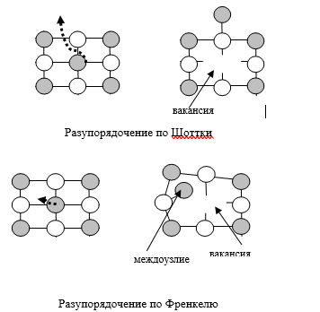
Собственные и примесные проводники
На примере полученной модели можно сделать вывод, что минерал флюорит может проявлять свойства собственного и примесного ионного проводника.
Как уже упоминалось ранее, в проводимости ионного проводника большое влияние играют дефекты кристалла. Эти дефекты могут быть реализованы за счет термического возбуждения ионов и выхода их из своей позиции с образованием вакансий. Рассматривают два типа таких дефектов:
По Френкелю – точечный дефект кристалла, представляющий собой пару, состоящую из вакансии и междоузельного атома (иона). Образуется в результате перемещения атома (иона) из узла кристаллической решетки в междоузлие, то есть в такое положение, которое в идеальной решетке атомы (ионы) не занимают.
По Шоттки – вакансия атома (иона) в кристаллической решетке, точечный дефект кристалла, его образование происходит из-за выхода отдельных атомов (ионов) из объема на поверхность, а образовавшаяся при этом вакансия затем мигрирует вглубь кристалла.

Slide 23
Собственные и примесные проводники
Но данные дефекты можно вводить самому за счет введения допантов («чужих» ионов) и тогда появляются дефекты за счет появления примесей, которые тоже могут давать свой вклад в проводимость – примесные проводники.
При этом, если в материале реализуются оба механизма проводимости, то область собственной проводимости отвечает высокой температуре, что определяется необходимостью затраты энергии на образование и перенос дефектов (энергетические затраты на движение дефектов всегда меньше, чем на их образование).
Это примерно отвечает модели, полученной в работе по исследованию электропроводности флюорита. Область примесной проводимости обусловлена адсорбцией воды в материале, что продемонстрировано протонной проводимостью на графике. При высоких температурах преобладает собственная проводимость за счет ионов F⁻.
σT
собственная
примесная
1/T

Slide 24
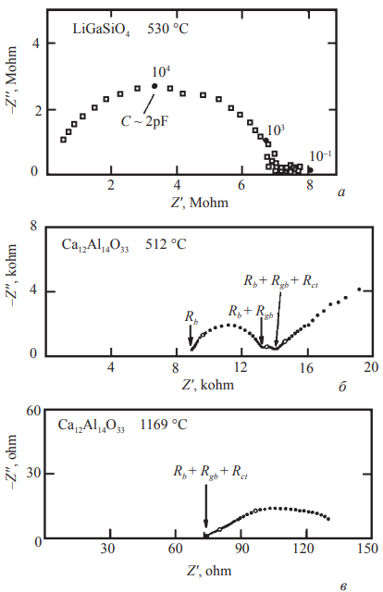
Возможность определения типа проводимости
Импеданс может дать информацию о природе проводимости и, в частности, о том, является ли она ионной или электронной. На рисунках представлены спектры импеданса образцов LiGaSiO₄ и Ca₁₂Al₁₄O₃₃.
Для первого наблюдается единственный полукруг и нет низкочастотной компоненты. То есть между образцом и электродом не наблюдается энергетического барьера, что говорит о преобладающем электронном вкладе в проводимость.
Для второго образца при различных температурах наблюдаются три составляющие импеданс окружности. Самый левый полукруг описывает перенос заряда при контакте образец-электрод, и с ростом температуры он становится более явным. Такое поведение соответствует ионной проводимости материала, и с учетом свойств соединения, реализуется проводимость по кислороду.
Импедансные диаграммы для электронного проводника (а) и кислородно-ионного проводника (б, в)

Slide 25
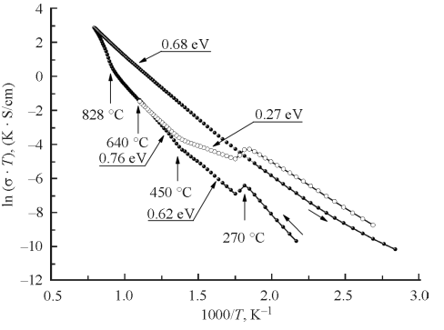
Изучение температурной истории образцов
Для примера были взяты данные по исследованию катаплеита Na₂ZrSi₃O₉•2H₂O. Путем комплексов методов была изучена температурная история образца. Метод импедансной спектроскопии позволил изучить температуры этих переходов, а также энергию активацию процессов при различных температурах:
Наблюдается максимум проводимости при T=270 °C и резкий спад при T=300 °C. Совместно с другими методами установлено, что данное поведение кривой электропроводимости связано с выходом адсорбированной воды.
На диапазоне 300-450 °C энергия активации 0.62 эВ соответствует вкладу кристаллической решетки (проводимость натрия и кальция в каналах структуры).
На диапазоне 450-828 °C энергия активации повышается до 0.76 эВ, что может быть связано с фазовым переходом первого рода, сопровождающееся перестройкой структуры и затруднением прохождения ионов.
При 828 °C наблюдается еще один фазовый переход, сопровождающийся уменьшением энергии активации до 0.68 эВ. Уменьшение энергии активации может быть связано с тем, что стерические затруднения для движения носителей заряда частично снимаются.
Необратимость кривой нагрева и охлаждения говорит о том, что высокотемпературная фаза оказывается стабильной вплоть до комнатной температуры.
Таким образом, данные импеданса могут помочь в изучении фазовых превращений по оценкам энергии активации.
Температурная зависимость рассчитанной статической проводимости катаплеита в координатах Аррениуса, в цикле нагрев-охлаждение. Направление изменения температуры показано стрелками. Белые точки – рассчитанный вклад молекул воды в общую проводимость.
[Ксенофонтов Д.А., Гребенев В.В., Зубкова Н.В. и др. Поведение катаплеита при нагревании и кристаллическая структура продукта его высокотемпературной трансформации – новой фазы Na₆Zr₃[Si₉O₂₇] с девятичленными кольцами кремнекислородных тетраэдров // Записки Российского минералогического общества. – 2018. – Т. 147, № 3. – с. 94-108]

Slide 26
Исследование синтетических соединений (на основе Nd_{1-x}Ca_{x}Ti_{1-x}Nb_{1+x}O₆)
Спектры импеданса эшинитов характеризуются единственной полуокружностью и аналогичны для всех образцов во всем диапазоне температур. Годографы импеданса были обработаны методом эквивалентных схем.
Спектры импеданса в координатах Найквиста образца NdTiNbO₆ при температурах 500 - 650 ºС (слева); спектр импеданса NdTiNbO₆ при 650 °С и соответствующая эквивалентная схема (CPE-P=0.92) (справа). Точки - экспериментальные данные; красная линия – их аппроксимация.

Slide 27
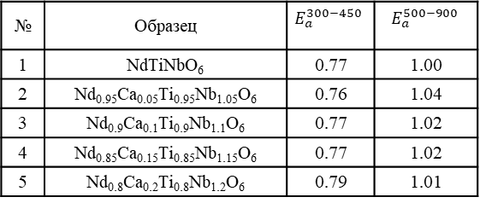
Электрические характеристики эшинитов
С ростом концентрации Ca значение электропроводности проходит через максимум при х=0.05. Выполнен расчет энергии активации проводимости.
Энергия активация проводимости эшинитов E_{a} (эВ)
№ | Образец | $$E_{a}^{300−450}$$ | $$E_{a}^{500−900}$$
1 | NdTiNbO₆ | 0.77 | 1.00
2 | Nd_{0.95}Ca_{0.05}Ti_{0.95}Nb_{1.05}O₆ | 0.76 | 1.04
3 | Nd_{0.9}Ca_{0.1}Ti_{0.9}Nb_{1.1}O₆ | 0.77 | 1.02
4 | Nd_{0.85}Ca_{0.15}Ti_{0.85}Nb_{1.15}O₆ | 0.77 | 1.02
5 | Nd_{0.8}Ca_{0.2}Ti_{0.8}Nb_{1.2}O₆ | 0.79 | 1.01
Зависимость электропроводимости для NdTiNbO₆ (1), Nd_{0.95}Ca_{0.95}Ti_{0.95}Nb_{1.05}O₆ (2), Nd_{0.9}Ca_{0.1}Ti_{0.9}Nb_{1.1}O₆ (3), Nd_{0.8}Ca_{0.2}Ti_{0.8}Nb_{1.2}O₆ (4) от температуры в Аррениусовских координатах. Врезка – зависимость электропроводимости от состава керамики при 450 и 750 ºС (5 и 6, соответственно).

Slide 28
Электрические характеристики эшинитов
Проанализированы частотные зависимости диэлектрической константы; с повышением частоты она снижается, с ростом температуры – увеличивается. Значения диэлектрических констант при 300 ºС и 100 КГц приведены в таблице. Значение ԑ_{r} максимальное для состава Nd_{0.9}Ca_{0.1}Ti_{0.9}Nb_{1.1}O₆, что позволяет предложить использовать его в области микроволновых устройств.
Значение ԑ_{r} и ԑ”при 300 ºС и 100 КГц
№ | Образец | ԑ_{r} | ԑ”
1 | NdTiNbO₆ | 38 | 8
2 | Nd_{0.95}Ca_{0.05}Ti_{0.95}Nb_{1.05}O₆ | 37 | 9
3 | Nd_{0.9}Ca_{0.1}Ti_{0.9}Nb_{1.1}O₆ | 44 | 4
4 | Nd_{0.85}Ca_{0.15}Ti_{0.85}Nb_{1.15}O₆ | 21 | 1
5 | Nd_{0.8}Ca_{0.2}Ti_{0.8}Nb_{1.2}O₆ | 24 | 4
Частотные зависимости действительной части диэлектрической проницаемости при температурах 300 - 500 ºС для образцов NdTiNbO₆ (a) и Nd_{0.8}Ca_{0.2}Ti_{0.8}Nb_{1.2}O₆ (б)

Slide 29
Итог
Импедансная спектроскопия является мощным инструментом, позволяющая определять электрофизические характеристики системы. Далеко не полный список возможностей, которым обладает данный метод, был приведен в лекции. Импеданс подходит для анализа как синтетических образцов, так и для геологических проб (минералов). Возможность пересчета импеданса на другие величины (например, диэлектрическая проницаемость) повышает преимущества данного метода. Измерения при повышенных температурах может давать информацию:
  об энергии активации процесса проводимости и определении возможного типа проводимости
  о фазовых превращениях в образце
Влияние различных условий (давления, анизотропия свойств, среда измерения) позволяет варьировать эксперимент по измерению импеданса в зависимости от конкретных задач и целей исследования.

Slide 30
Спасибо за внимание!

